Slide 1


স্বাগতম
Lesson 4 of 5

Slide 2
এডোবি ইলাষ্ট্রেটর এর সাহায্যে নিজের মত সিম্বল এবং সেইপ তৈরী করা।

Slide 3
শিখনফল-
এই ব্যবহারিক কাজটি করে শিক্ষার্থীরা...
** এডোবি ইলাষ্ট্রেটর দিয়ে নিজের মত করে সিম্বল এবং সেইপ তৈরী করতে পারবে।

Slide 4
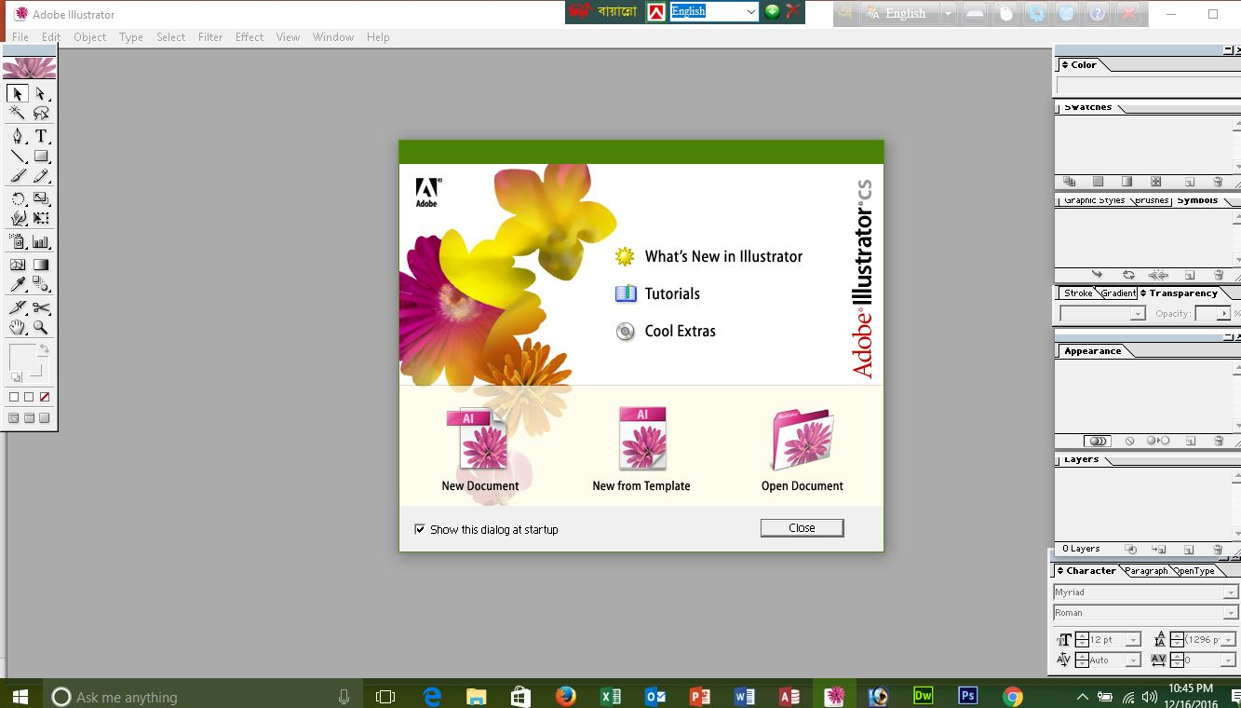
ধাপ ১ – এডোবি ইলাষ্ট্রেটর প্রোগ্রামটি চালু করতে হবে।প্রথমে নিচের মত উইন্ডো আসবে,
সেখান থেকে New Document এর উপর ক্লিক করতে হবে।

Slide 5
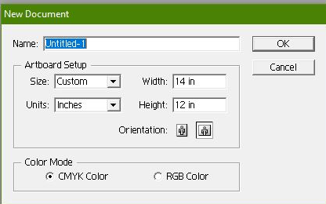
ধাপ ২ –New Document ডায়লগ বক্স আসবে, এখান থেকে Document সাইজ
এবং Orientation নির্ধারন করে ডান পাশের Ok বাটনের উপর ক্লিক করতে হবে।

Slide 6
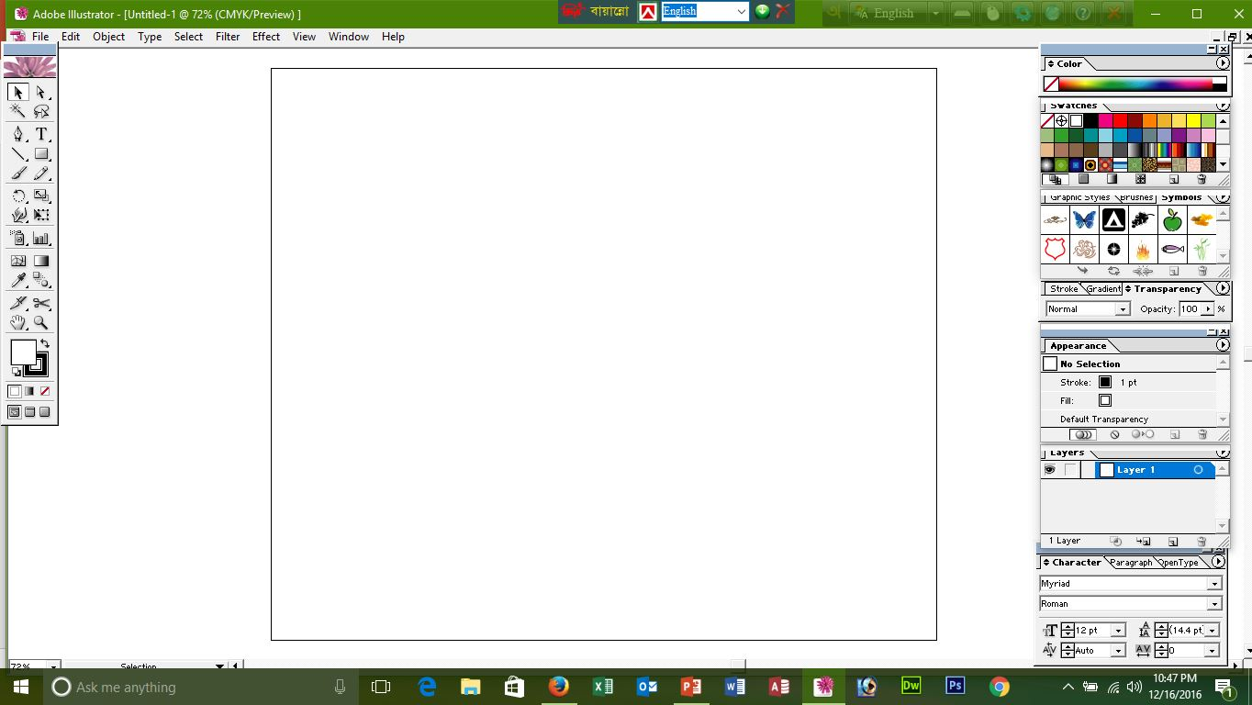
ধাপ ৩- নিচের ছবির মত নতুন একটি সাদা পৃষ্ঠা আসবে।

Slide 7
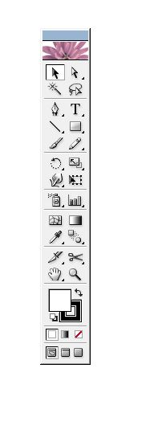
ধাপ ৪- প্রোগ্রামটির বাম পাশের টুলবার থেকে Rectangle Tool ক্লিক করি।

Slide 8
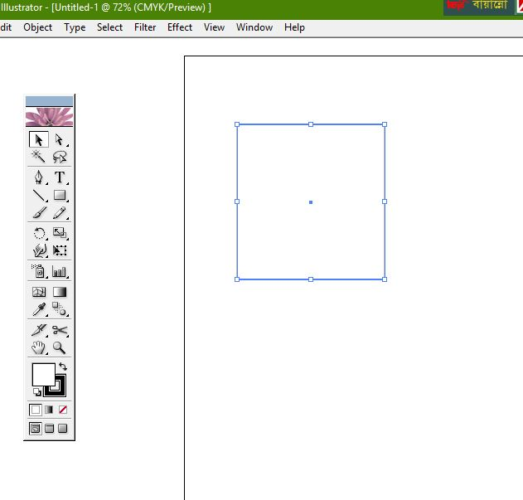
ধাপ ৫- এবং নতুন আনা সাদা পৃষ্ঠার উপর মাউস এর বাম বাটন চেপে ধরে
একটি চারকোনা বক্স অংকন করি।

Slide 9
একক কাজ – প্রত্যেক শিক্ষার্থী একটি বক্স অংকন কর নিচের ছবির মত করে।

Slide 10
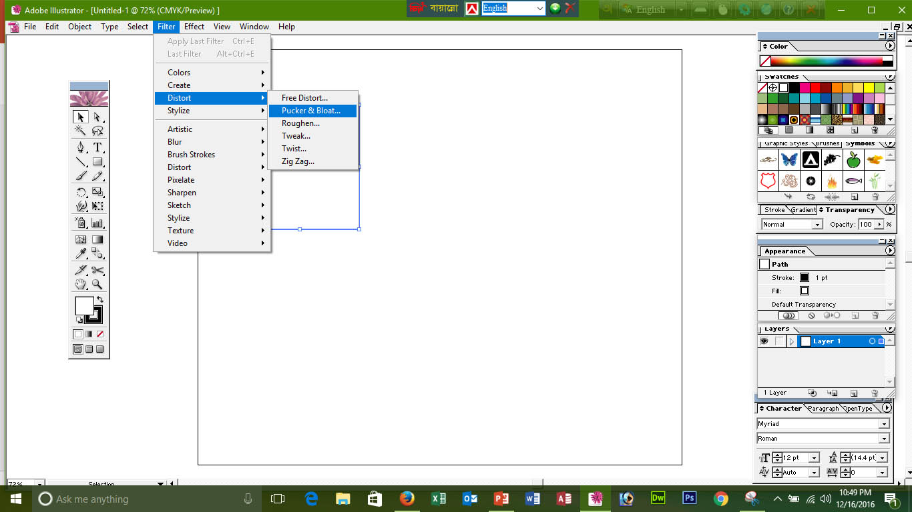
ধাপ ৬- এবার চারকোনা বক্সটির উপর একটি ক্লিক করি এবং মেনুবারের Filter menu ক্লিক করি –
Distort ক্লিক করি – pueker & Bloat ক্লিক করি

Slide 11
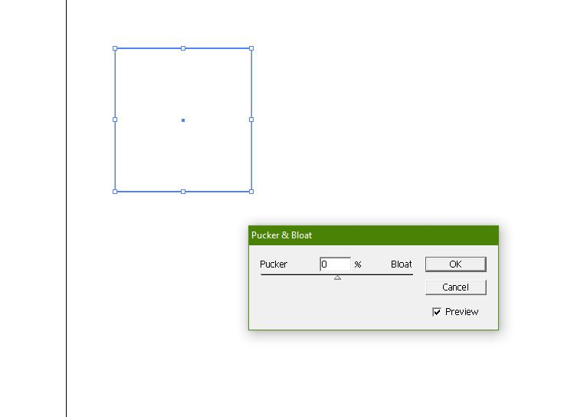
ধাপ 7- pueker & Bloat এর ডায়লগ বক্স নিচের ছবির মত দেখা যাবে।
এই ডায়লগ বক্সের Preview টিক বক্সে ক্লিক করে টিক মার্ক দিতে হবে,
কারন যে কাজগুলো এখন হবে তা আমরা দেখতে পারবো।

Slide 12
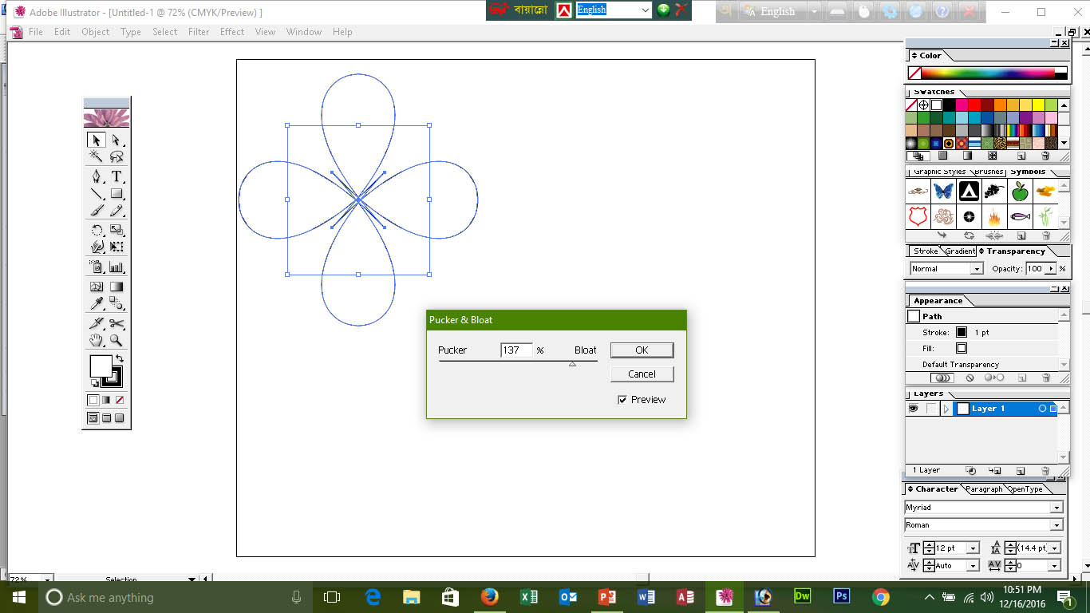
ধাপ ৮- এবার pueker & Bloat এর ডায়লগ বক্স এ একটি হ্যান্ডেল আছে যেটি মাউস দিয়ে ক্লিক করে ধরে বামে এবং
ডানে ঠেলে নিলে চিত্রের মত সেইপ বা সিম্বল তৈরী হবে থাকবে। আমরা নিজেদের পছন্দ মত একটি ফুল এর সিম্বল বানাই।

Slide 13
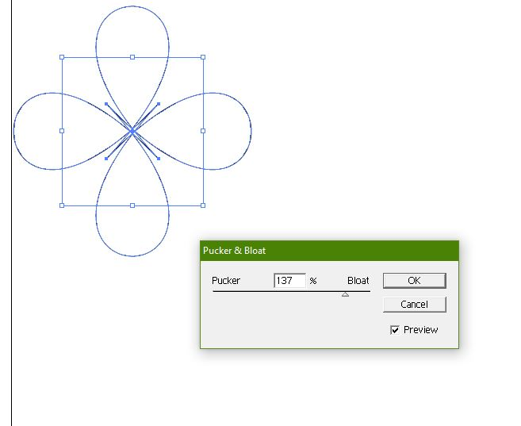
কাজ – প্রত্যেক শিক্ষার্থী একটি ফুল এর সিম্বল অংকন কর নিচের ছবির মত করে।

Slide 14
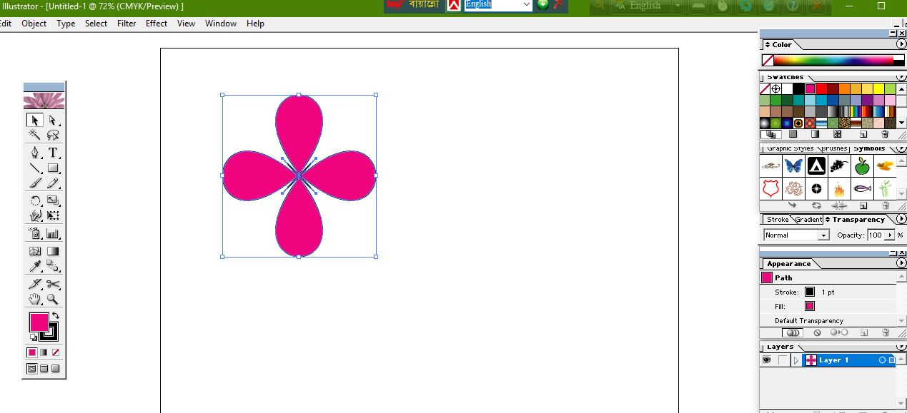
ধাপ ৯– এবার তৈরীকৃত ফুলটির উপর ক্লিক করি এবং প্রোগ্রামের ডানপাশের কালার উইন্ডো থেকে নিজের পছন্দমত একটি রং
এর উপর ক্লিক করি।সাথে সাথে ফুলটি সেই রং ধারন করবে।

Slide 15
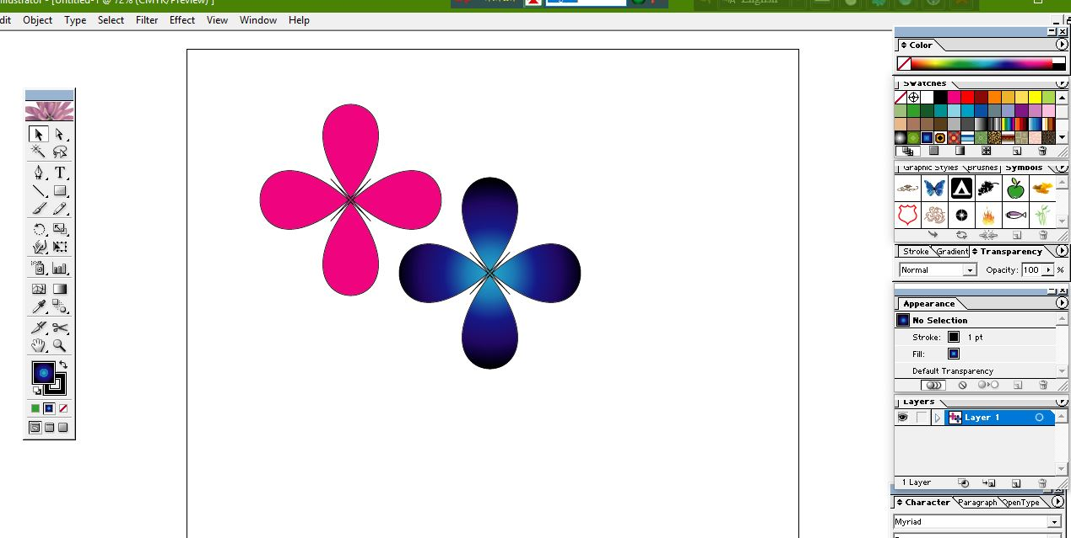
ধাপ ১০– এবার তৈরীকৃত ফুলটির উপর ক্লিক করি এবং কীবোর্ড এর alt বোতাম চেপে মাউস দ্বারা ক্লিক করে চেপে ধরে বা
ড্রাগ করে নিচের দিকে নামাই।তাহলে আর একটি নতুন ফুল তৈরী হবে।এভাবে নিজেদের প্রয়োজন মত ফুল বানাই।
alt

Slide 16
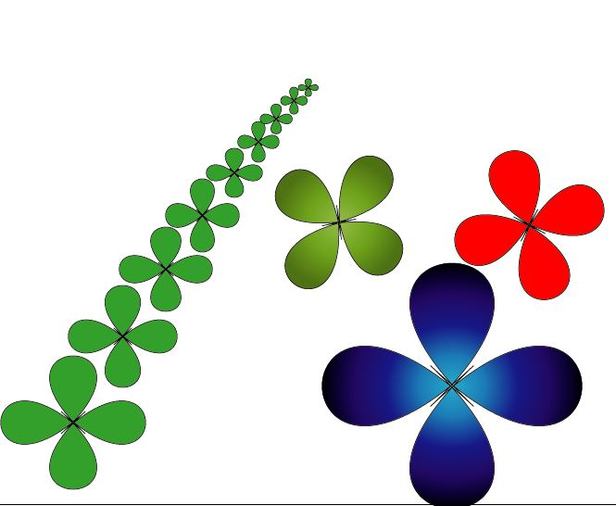
কাজ – প্রত্যেক শিক্ষার্থী নিচের চিত্রের মত ফুল তৈরী করে উপস্থাপন কর।

Slide 17


